Slide 1

Universidad Autónoma de Estado de México.
Facultad de Turismo y Gastronomía
Unidad de Aprendizaje: Sociedad y Naturaleza
Docente: Maribel García González.

Slide 2
.
Analizar y valorar la importancia de los recursos naturales y del patrimonio natural, en relación con las formas de actuar del ser humano y con las posibilidades de enfrentar su agotamiento
Objetivo de la unidad de aprendizaje.

Slide 3
Formas de instrumentación de la naturaleza
Unidad 2
Objetivo
Comparar los modos de conocer y actuar en la naturaleza, en relación con
sus bases teóricas y filosóficas

Slide 4
Bio/ecocentrismo, Antropocentrismo
Contenido Temático

Slide 5
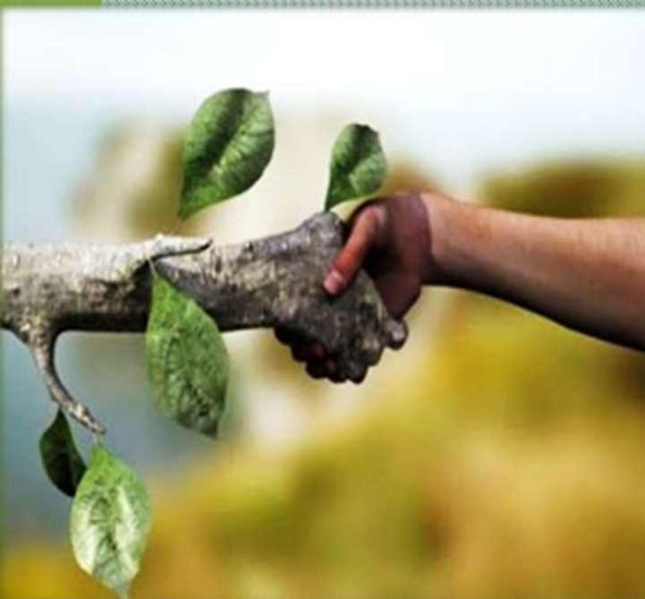
ECOCENTRISMO

Slide 6


Surge del griego:
Oikos, « Casa »
kentron, «centro».

Slide 7
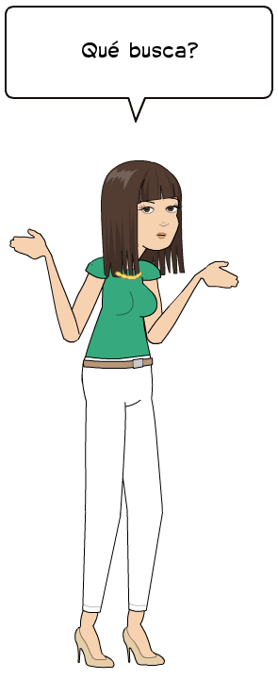

Que el ser humano no sea la medida de todo, sino que considera que todo ser vivo tiene inteligencia, es sensible, tiene conciencia de sí mismo y de donde habita.

Slide 8
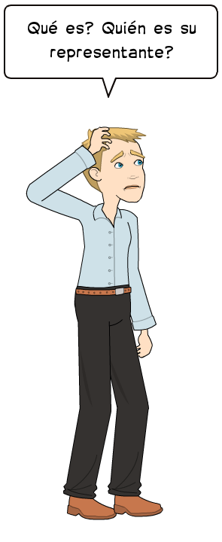
Corriente filosófica que surge a finales del siglo XX.
Su principal representante es Pentti Linkola (ecologista finlandés)
Está basada en acciones y pensamientos racionales del individuo que deben centrarse en el cuidado y conservación del medio ambiente.

Slide 9
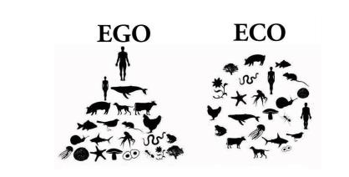
Se preocupa por preservar ecosistemas y especies, no por conservar la vida de individuos específicos.

Slide 10
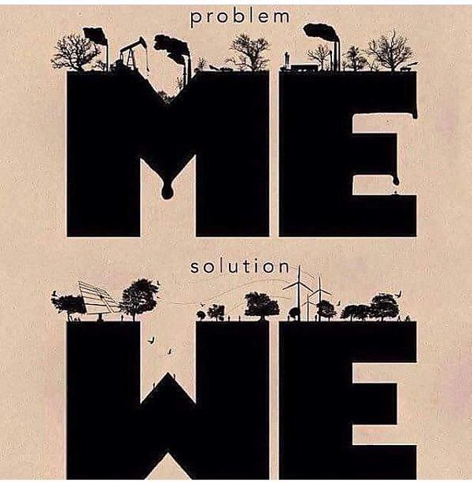
Hace hincapié en las interrelaciones entre organismos y su entorno, y se basa en el conocimiento y la aceptación de límites naturales al crecimiento económico.

Slide 11
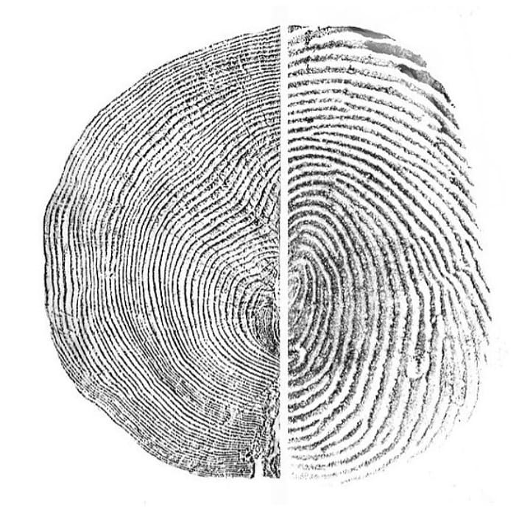

Slide 12


Slide 13
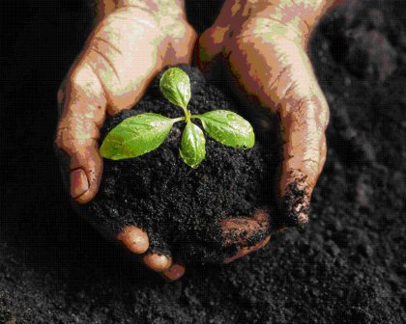
Ha constituido la base intelectual para la ecología profunda y de actividades de protección forestal de grupos como Earth First!

Slide 14

HIPÓTESIS DE ECOCENTRISMO EN EL DESARROLLO SOSTENIBLE:
HIPÓTESIS FUERTE: Pretende un equilibrio aceptable entre la sociedad y el ecosistema natural. Socialmente implica una reducción de la población humana y redistribución de la riqueza.

Slide 15
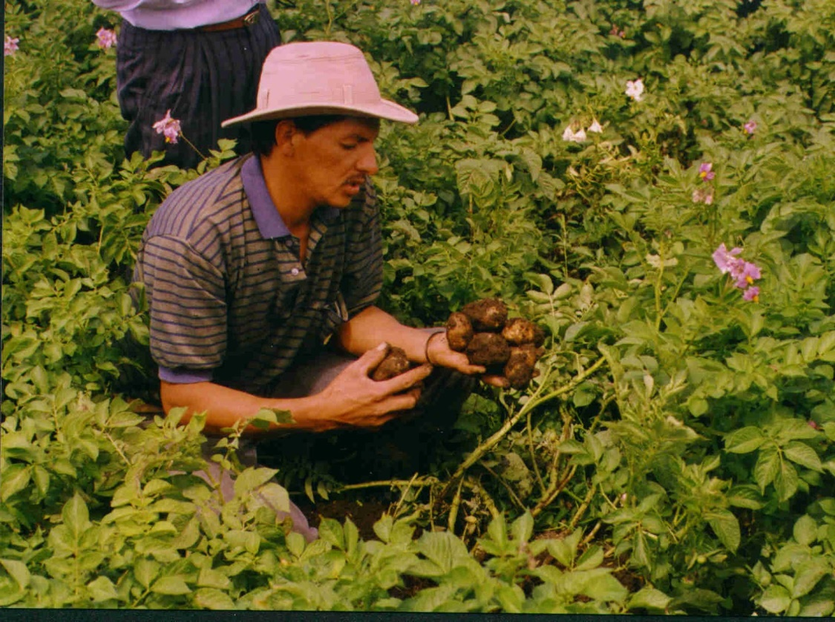
HIPÓTESIS MENOS FUERTE: Pone al ecosistema al servicios de la sociedad, lo que justifica su uso y agotamiento, hasta que los pobres tengan la misma riqueza que los ricos.

Slide 16

BIOCENTRISMO

Slide 17


Del griego:
bios (vida)
kentron (centro).

Slide 18
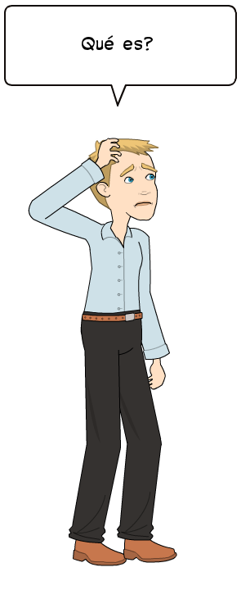
Se origina en el año de 1970.
Es una teoría moral, donde todo ser, como individuo, merece respeto hacia la vida misma de los seres de otra especie.

Slide 19
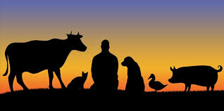
Propone: Todos los seres vivos tienen el mismo derecho a existir, a desarrollarse y a expresarse con autonomía y merecen el mismo respeto y valor.

Slide 20
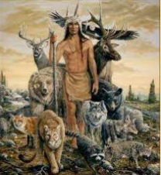
Busca que la actividad humana cause el menor impacto posible sobre otras especies y sobre el planeta.

Slide 21

El filósofo Taylor menciona que se pueden delimitar los organismos vivos no solo como identidades bio-fisiológicamente individuales, sino como personalidades individuales.

Slide 22
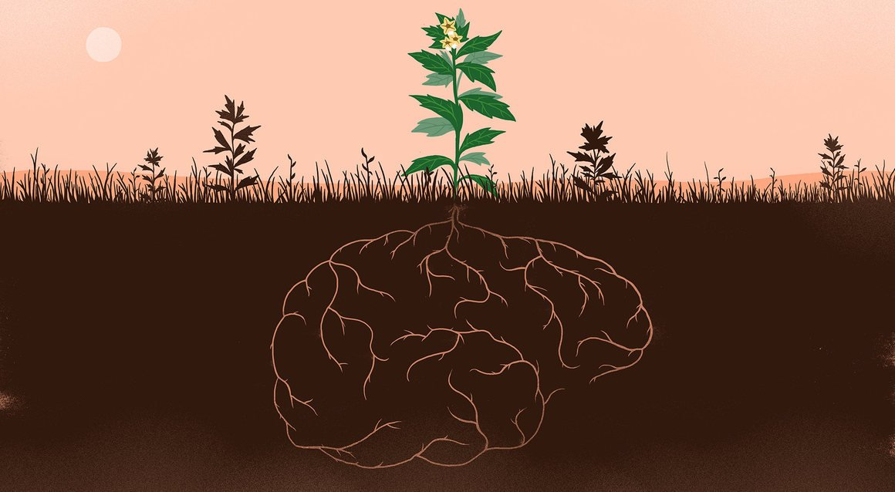
CONSIDERACIÓN MORAL DEL BIOCENTRISMO
Las cosas vivas merecen el interés y la consideración de todos los agentes morales, simplemente por ser miembros de una comunidad de vida en la tierra.

Slide 23
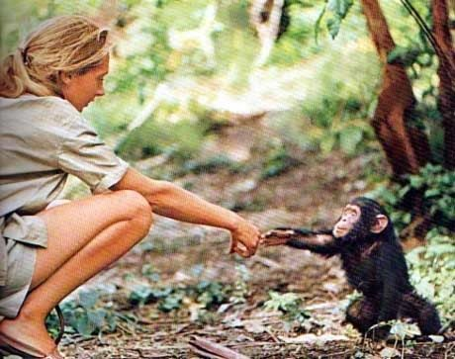
VALOR INTRÍNSECO DEL BIOCENTRISMO
Si un ser es miembro de la comunidad de vida de la tierra, la realización de su bien es algo intrínsecamente valioso que se conserve y promueve como fin en sí mismo.

Slide 24
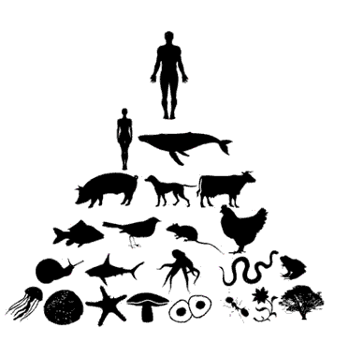
Antropocentrismo
“El ser humano ha aprendido a dominar la naturaleza mucho antes de haber aprendido a dominarse a sí mismo.” (Albert Schweitzer)

Slide 25

Qué es?
l

Slide 26
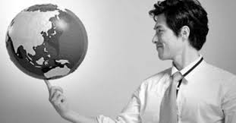
Doctrina o teoría que supone que el hombre es el centro de todas las cosas, el fin absoluto de la naturaleza y punto de referencia de todas las cosas.

Slide 27
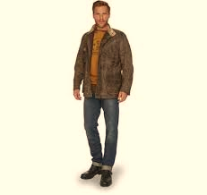
Proviene del latín “ Anthropos”
“ Centrum” Centro

Slide 28
Antropocentrismo
Considera a la naturaleza como un conjunto de recursos disponibles a las necesidades y expectativas de las generaciones contemporáneas.
Considera a la naturaleza como un medio para lograr sus fines.

Slide 29

El hombre es el centro de todo
controla y domina la naturaleza.

Slide 30
Características
El centro de todas las cosas es el hombre
La naturaleza y la sociedad están supeditadas al hombre
Control del entorno para su beneficio
El fin es la gloria y el prestigio personal

Slide 31
¿Cuándo y dónde surge?
En el siglo XVI, en el renacimiento y su máximo representante San Gregorio
de Nisa

Slide 32
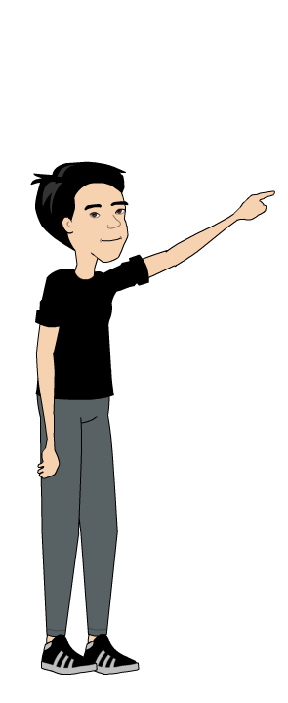
Se divide en:
Antropocentrismo fuerte
Proclama el primado absoluto del hombre sobre la naturaleza, negando cualquier carácter moral a la relación entre el hombre y el resto de los seres naturales.

Slide 33
Antropocentrismo fuerte
Pilares ideológicos:
Utilitarismo: compensa contaminar si es más barato que regenerarlo.
Maniqueísmo: Consideración negativa de la
Naturaleza, lucha por la existencia.
Cientificismo: naturaleza mecánica.
La ética ambiental se reduce a evitar daños a otros seres humanos.

Slide 34
Antropocentrismo fuerte su pensamiento se fundamenta en:
El medio ambiente que pretendemos proteger
empieza a ser percibido socialmente como una especie de pesadilla, como una fuente de preocupaciones, como motivo -o peor aun, disculpa para la imposición de prohibiciones o restricciones o tasas por parte de los gobiernos, como argumento empleado por algunos fundamentalistas para distribuir culpas a diestro y siniestro, como obstáculo para el desarrollo.

Slide 35

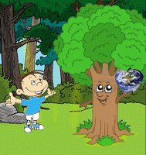
Antropocentrismo moderado
(la ética de la responsabilidad)
El ser humano adquiere una responsabilidad para con el futuro de la Tierra, de los vivientes y del propio ser humano.

Slide 36
Diversos enfoques que explican el Antropocentrismo
Desde el punto de vista Biológico
Desde el punto de vista filosófico
Punto de vista histórico y social

Slide 37
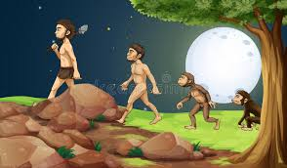
Desde el punto de vista Biológico
Biológicamente el hombre se encuentra en la cumbre de la evolución; es el ser más complejo y más centrado por su capacidad de tomarse a sí mismo como objeto de reflexión.

Slide 38
Desde el punto de vista filosófico
La especie humana como tal el centro del mundo al que pertenecemos, sino que el centro lo constituyen sólo algunos miembros de la especie (y no muchos) que se sobreponen a los demás. Este pensamiento esta ligado a las siguientes realidades
Políticas
Culturales
Sociales

Slide 39
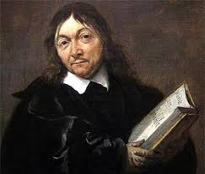
Descartes
Hombre Vs naturaleza
“En lugar de buscar una filosofía especulativa hay que buscar una práctica, gracias a la cual se puedan aprovechar la fuerza y las acciones del fuego, del agua, del aire y del cielo, y hacernos así dueños y poseedores de la naturaleza” (Descartes).

Slide 40
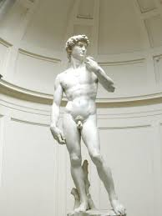
Desde el punto de vista histórico y social
La comunidad humana como la unidad, el centro de elementos diversos; los seres humanos, en nuestras diversidades culturales y sociales.
Visión de dominación de la naturaleza asumida “normalmente” por la sociedad.

Slide 41
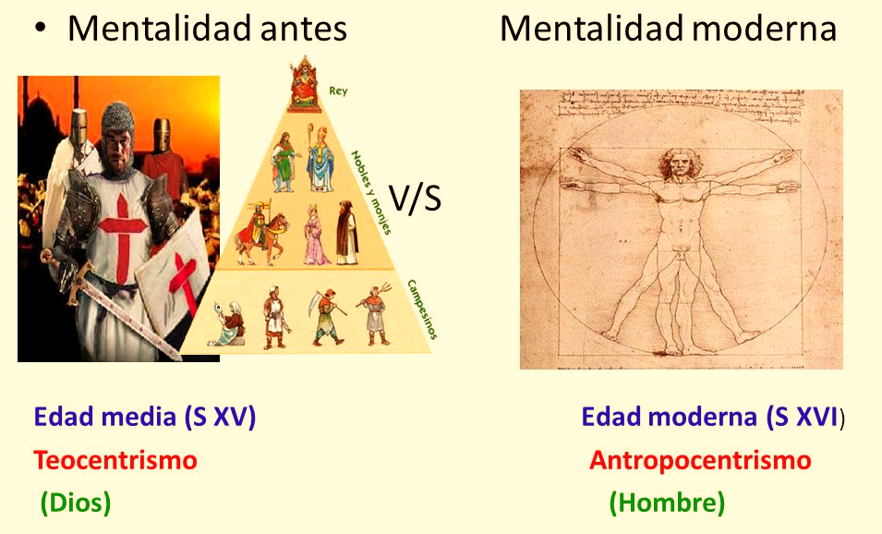
¿Antropocentrismo opuesto a teocentrismo?

Slide 42

Aspectos Negativos
Dominación de la naturaleza / de los otros seres humanos
Capitalismo voraz
Reducción de la naturaleza a recursos
Contaminación
Crisis ambiental y cambio climático

Slide 43


